Slide 1
التعبير عن قصة مصورة من 4-6 صور
مقدم الهدف: أ.إبتسام بامطرف/ أ.احلام الرشيدي/ أ.ميثاء السيد احمد

Slide 2
المراجعة: أ. يسرى شايع | الإعداد :أ.ابتسام بامطرف / أ.احلام الرشيدي / أ.ميثاء السيد احمد | التعبير عن قصة مصورة من 4-6 صور رقم الهدف :(2118) | الهدف
الفئة العمرية:7-8 سنوات | مستوى الشدة: بسيطة | فئة الإعاقة : الإعاقة الذهنية | بيانات الهدف
درس حوض السمك : طلبت معلمة الصف من كل طالب أن يحضرمعه كائن حي ، فطلبت فاطمة من أمها أن تشتري سمكة لتأخذها معها في اليوم التالي ، اشترت أم فاطمة سمكة من سوق الحيوانات واشترى أبوها طعام للسمكة.فرحت فاطمة وفكرت ثم قالت : أين أضع السمكة ؟ أحضرت لها أختها هند وعاء من الزجاج لتضع السمكة بداخلها . أحضرت فاطمة الوعاء ، ثم فتحت كيس السمكة ، وضعت السمكة داخل الوعاء ، ثم أطعمتها . أخذت فاطمة السمكة لصفها في اليوم التالي، وصفق لها طلاب صفها وشكرتها معلمتها . الأنشطة الصفية: أن يطابق الطالب الصور المتشابهة المتسلسلة . أن يرتب الطالب صور متسلسلة لتكوين قصة ( من 4-6 صور ) . أن يعبر الطالب عن كل صورة . |  |  | كتاب الطالب

Slide 3
ما نوع القصص التي تحبها ؟
نقاط مهمة في الحصة الدرسية
تحفيز الطالب على التفاعل مع المعلمة.
مراعاة الفروق الفردية للحالات وإن تشابهة نسبة الذكاء والتقييم.
إعطاء كل طالب حقه من الحصة .
تقسيم الحصة إلى عمل جماعي وفردي .
يمكن الدمج بين الأساليب لتحقيق أقصى فائدة ممكنة.
استخدام الدراما في العملية التعليمية
استخدام المجسمات في سرد القصص .

Slide 4
التعبير عن قصة مصورة من 4-6 صور | الهدف
أنشطه مهارية | المكونات
الأنشطة الصفية: عرض فيديو تعليمي . أناشيد تعليمية و ترفيهية للأطفال.
نشيد النملة والصرصور
https://www.youtube.com/watch?v=JcRkH0XwP6A
التعبير عن قصة مصورة
https://www.youtube.com/watch?v=l8YiLRSZAkY
قصة قصيرة :مدرستي في بيتي
https://www.youtube.com/watch?v=mNuqjwUP_L8
قصة مصورة عن عدم السخرية
https://www.youtube.com/watch?v=HO4HkZW52v0

Slide 5
الحصة الدراسية: الهدف الرئيسي هو التعبير عن قصة مصورة من 4-6 صور. أهداف أخرى: ان يتعرف الطالب على القصص القصيرة باستخدام المجسمات ( الألعاب الملموسة ). ان يتعرف الطالب على الأفعال . النشاط الرياضي ان ينقسم الطلاب لفريقين ليتسابقوا لتكوين قصة قصيره متسلسلة من خلال ترتيب الصور المبعثرة . النشاط الفني: ان يلون الطالب صور الأفعال ومن ثم يرتبها متسلسلة . النشاط الموسيقى: ان ينشد الطالب خلف المدرس أناشيد عن القصص . | دليل للمعلم
إعطاء ولي الامر بعض التدريبات الخاصة كيفية سرد قصة | الواجب المنزلي
مجموعة تدريبات على الأيباد تتضمن: العاب تعليمة عن سرد قصص مصورة . | تمارين الكترونية
متوسط : يرتب الطالب قصة مصورة 4-6 صور بمساعدة جيد: يرتب الطالب قصة مصورة من 4-6 صور معتمداً على نفسه مرتفع: يعبر الطالب عن قصة مصورة من 4-6 صور | التقييم
كتابة قصة مصورة
https://www.youtube.com/watch?v=Svmbuoq7xEc
قصة مزرعة جدي
https://www.tinytap.it/activities/g3ee5/play/

Slide 6
الأنشطة الصفية
قصص اطفال قصيرة ناطقة باللغة العربيّة الفصحى
https://www.youtube.com/watch?v=DKWGR9aQZRg
قصص اطفال سلوكية
https://www.youtube.com/watch?v=jgGAkAqxa1I
قصة الدورة الجائعة
https://www.youtube.com/watch?v=4jdfjxe2Ni8
أناشيد أطفال انوس
https://www.youtube.com/watch?v=FdIOAJr3L40

Slide 7
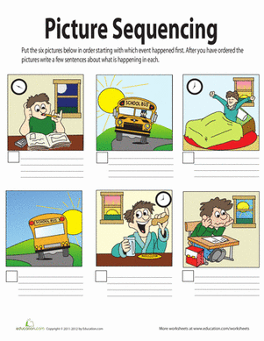
نشاط صفي : رتب الصور التالية :

Slide 8
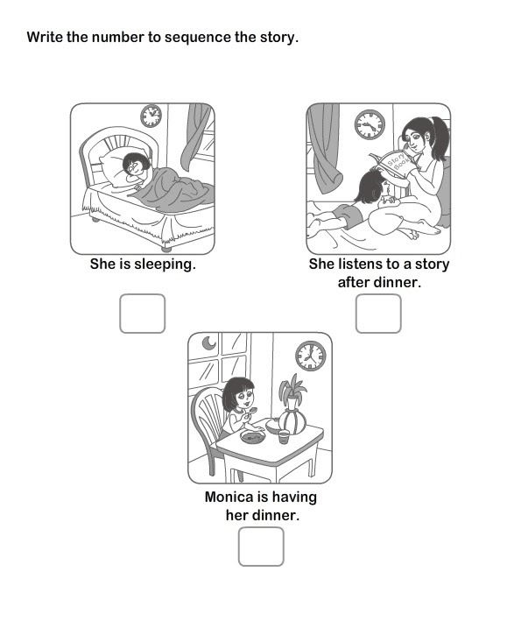
رتب ولون احداث القصة

Slide 9
تدريبات

Slide 10
رتب الصور بحسب الجملة

Slide 11
رتب أحداث القصة

Slide 12
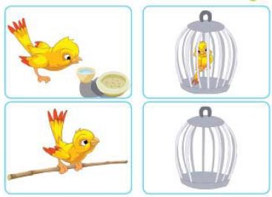
رتب أحداث القصة

Slide 13
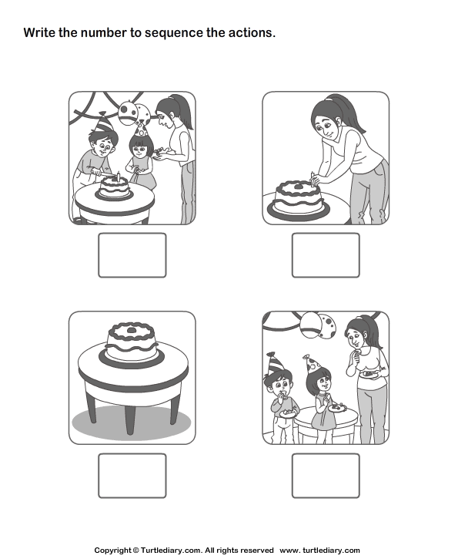
رتب ولون احداث القصة

Slide 14
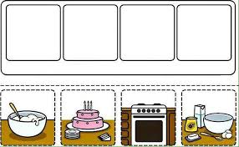
قص ورتب الاحداث بالتسلسل

Slide 15
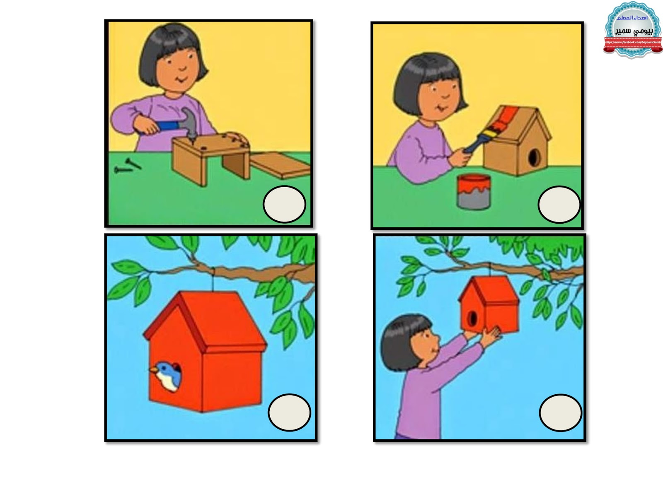
رتب أحداث القصة

